Slide 1
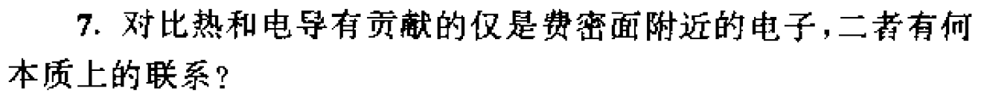



对比热有贡献的电子是其能态可以变化的电子. 能态能够发生变化的电子仅是费密面附近的电子. 因为, 在常温下, 费密球内部离费密面远的状态全被电子占据, 这些电子从格波获取的能量不足以使其跃迁到费密面附近或以外的空状态上, 能够发生能态跃迁的仅是费密面附近的电子, 这些电子吸收声子后能跃迁到费密面附近或以外的空状态上.
对电导有贡献的电子, 即是对电流有贡献的电子, 它们是能态能够发生变化的电子
可知, 加电场后,电子分布发生了偏移. 正是这偏移
部分才对电流和电导有贡献. 这偏移部分是能态发生变化的电子产生的. 而能态
能够发生变化的电子仅是费密面附近的电子, 这些电子能从外场中获取能量, 跃迁到费密面附近或以外的空状态上.
而费密球内部离费密面远的状态全被电子占拒, 这些电子从外场中获取的能量不足以使其跃迁到费密面附近或以外的空状态上.
对电流和电导有贡献的电子仅是费密面附近电子的结论从(6.83)式
和立方结构金属的电导率
看得更清楚. 以上两式的积分仅限于费密面, 说明对电导有贡献的只能是费密面附近的电子.
总之, 仅仅是费密面附近的电子对比热和电导有贡献, 二者本质上的联系是: 对比热和电导有贡献的电子是其能态能够发生变化的电子,
只有费密面附近的电子才能从外界获取能量发生能态跃迁.

Slide 2
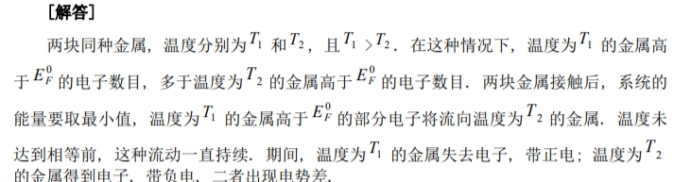

Slide 3
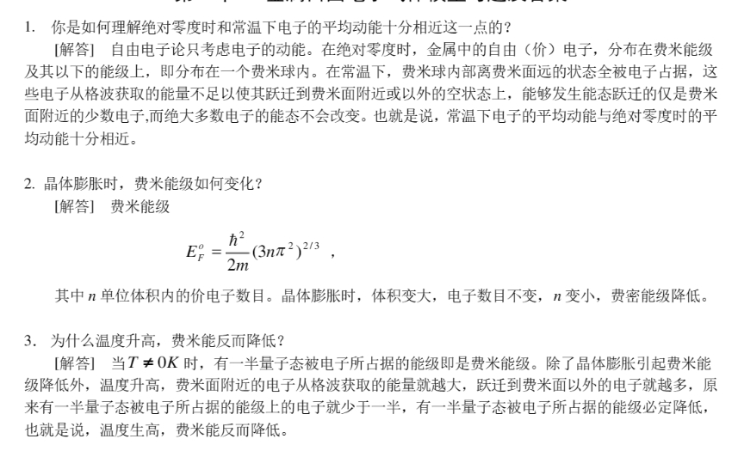

Slide 4
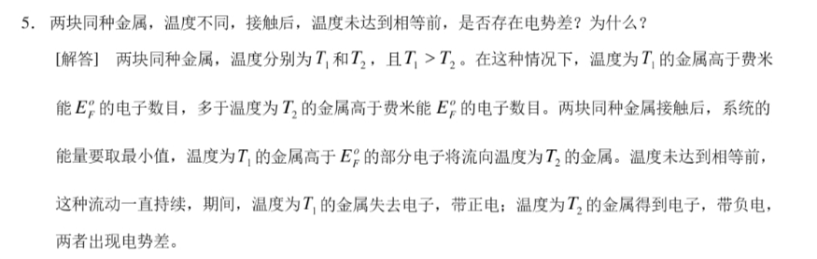
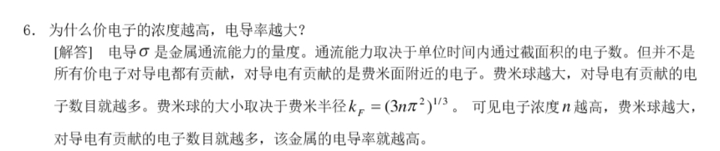

Slide 5
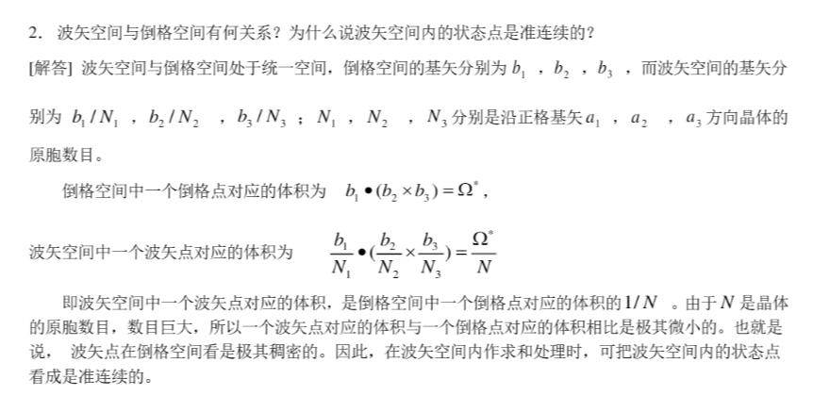

Slide 6
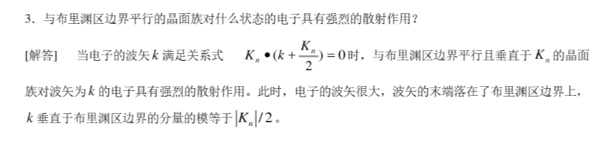
在布里渊区边界上电子的能带有何特点?
当电子的波矢落在布里渊区边界上时, 与布里渊区边界平行的晶面族对电子的散射作用最强烈. 在晶面族的反射方向上, 各格点的散射波相位相同, 迭加形成很强的反射波. 正因为在布里渊区边界上的电子与晶格的作用很强, 所以其有效质量与真实质量有显著差别

Slide 7
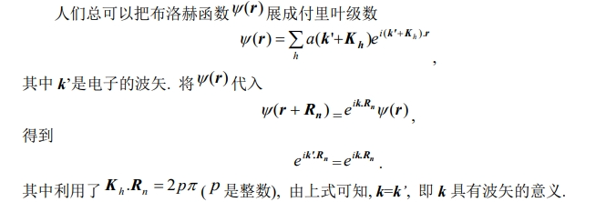
4 布洛赫函数满足
=
何以见得上式中
具有波矢的意义?

